Slide 1
DESAFÍO PROPERATI
Linear Model Selection – Case Study
OCT 2020

Slide 2
Actualización del dataset
Modelado de variables auxiliares, dummies e interacciones
Modelos:
LR
LASSO
RIDGE
ElasticNet
Conclusiones

Slide 3
Actualización del dataset

Slide 4

NUEVAS FEATURES Y DATASETS RELACIONADOS
Se generaron nuevas variable a partir de los datos que surgen del campo descriptivo “URL”:
URL: Se detectó información valiosa que no se había considerado. Para este análisis usamos dicha información, que nos permitieron generar las siguientes variables:
Terraza/patio/balcón
Amenities
Subtes
Demás aptitudes del edificio/departamento
Además, se agregaron nuevas variables provenientes fundamentalmente del dataset “Relevamiento Usos del Suelo” (https://data.buenosaires.gob.ar/)
Espacios Verdes
Hospitales, Comisarias, Escuelas
Zonas Comerciales
Transporte Público
Encontramos que con los datos que teníamos no era suficiente para predecir el precio por m² de las propiedades del barrio de Palermo

Slide 5
Modelado de variables adicionales

Slide 6
VARIABLES AUXILIARES
DUMMIES
DUMMIES
xxx
xxx
xxx

Slide 7
Modelos

Slide 8
Tipos de modelos: - A partir del Precio por m2, generamos un modelo específico para el barrio Palermo de Capital Federal (Comuna 14) Modelos utilizados: Para todos los modelos con regularización, se utilizó Cross Validation
MODELO | TRAINING | TESTING
Regresión Lineal Múltiple (LinearRegression) | 0,35 | 0,30
Ridge (RidgeCV) | 0,32 | 0,22
Lasso (LassoCV) | 0,32 | 0,22
Elastic Net (ElasticNetCV) | 0,33 | 0,23

Slide 9
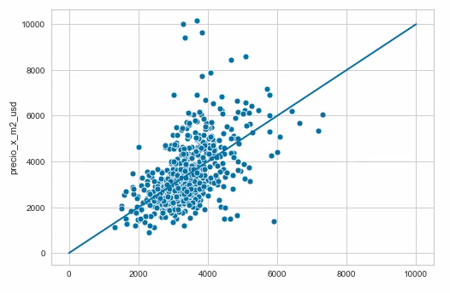
Modelos utilizados:
Regresión Lineal Múltiple (LinearRegression)

Slide 10
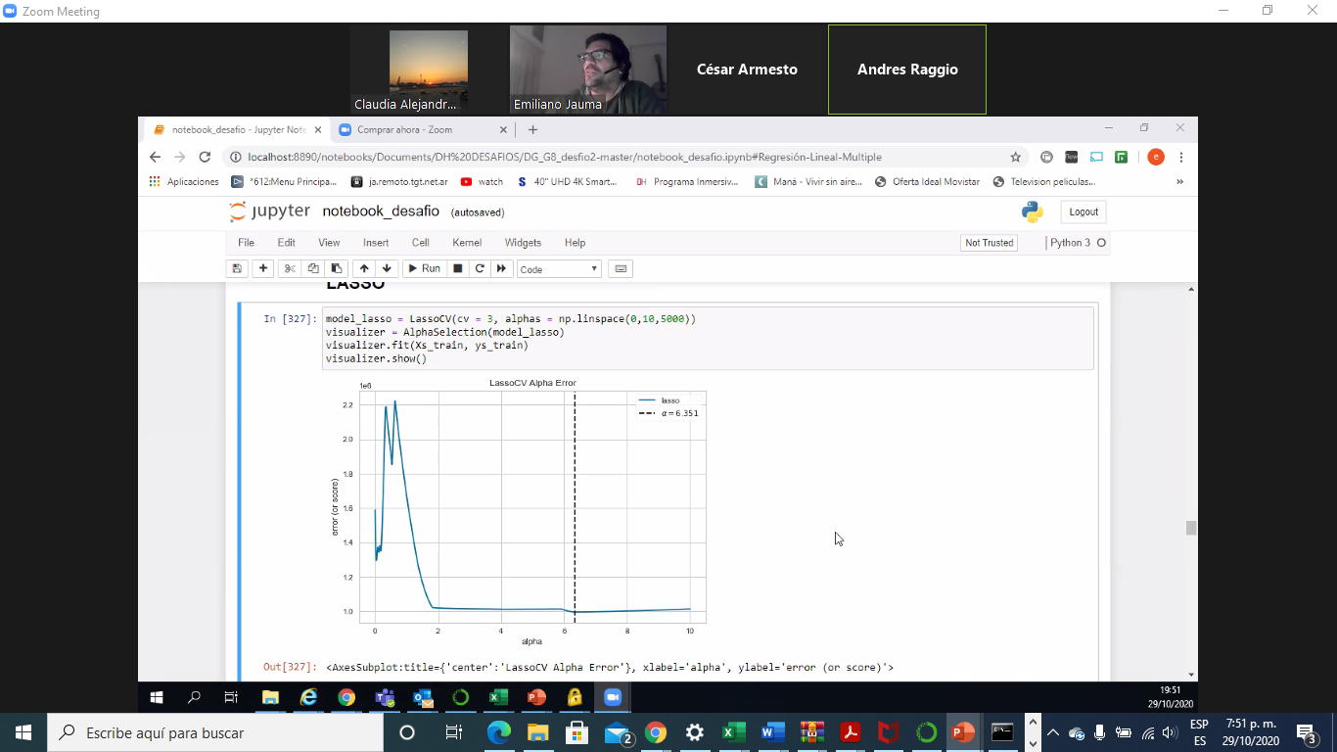
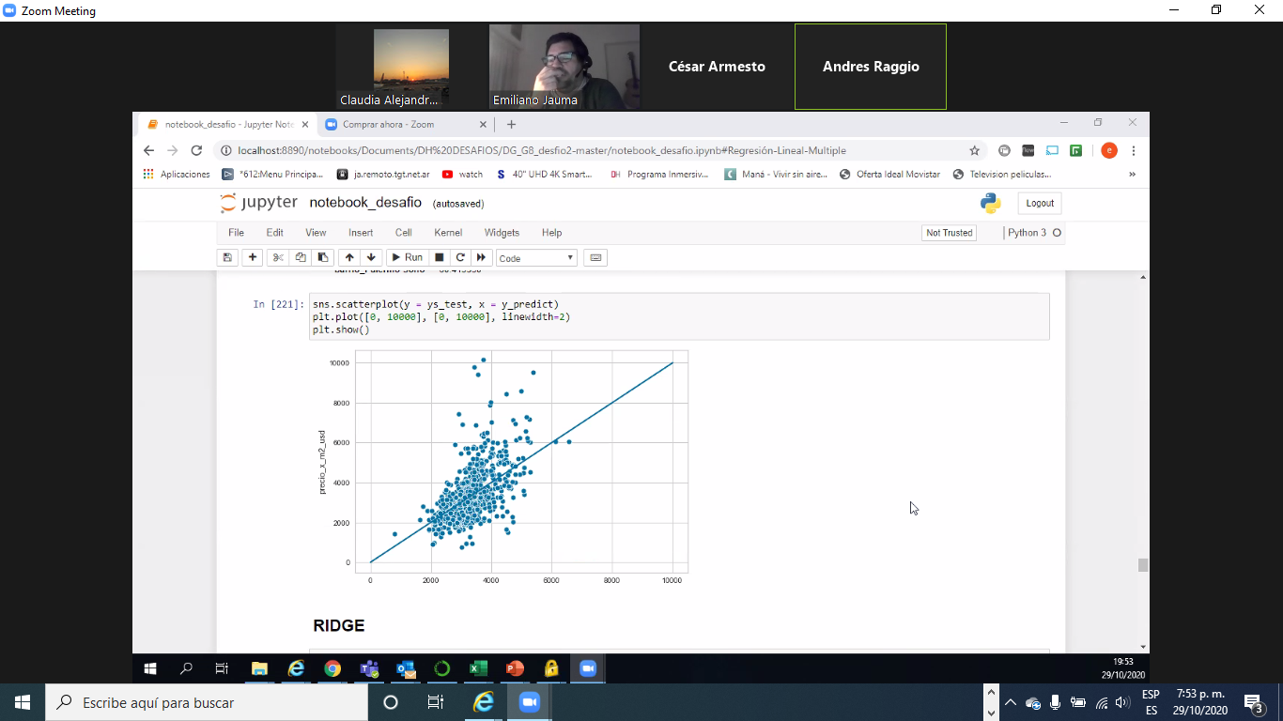
Modelos utilizados:
Lasso (LassoCV)

Slide 11
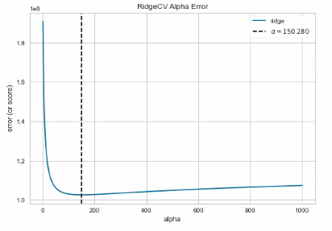
Modelos utilizados:
Ridge (RidgeCV)

Slide 12
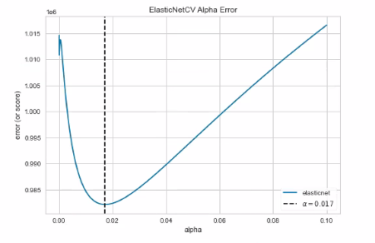
Modelos utilizados:
Elastic Net (ElasticNetCV)

Slide 13
Conclusiones

Slide 14
……………..

